Slide 1

Jitka Gabašová
průvodkyně škol a hosté

Slide 2

Minigrant
Aktivně a spolu!
MŠ a ZŠ Církvice
2022

Slide 3
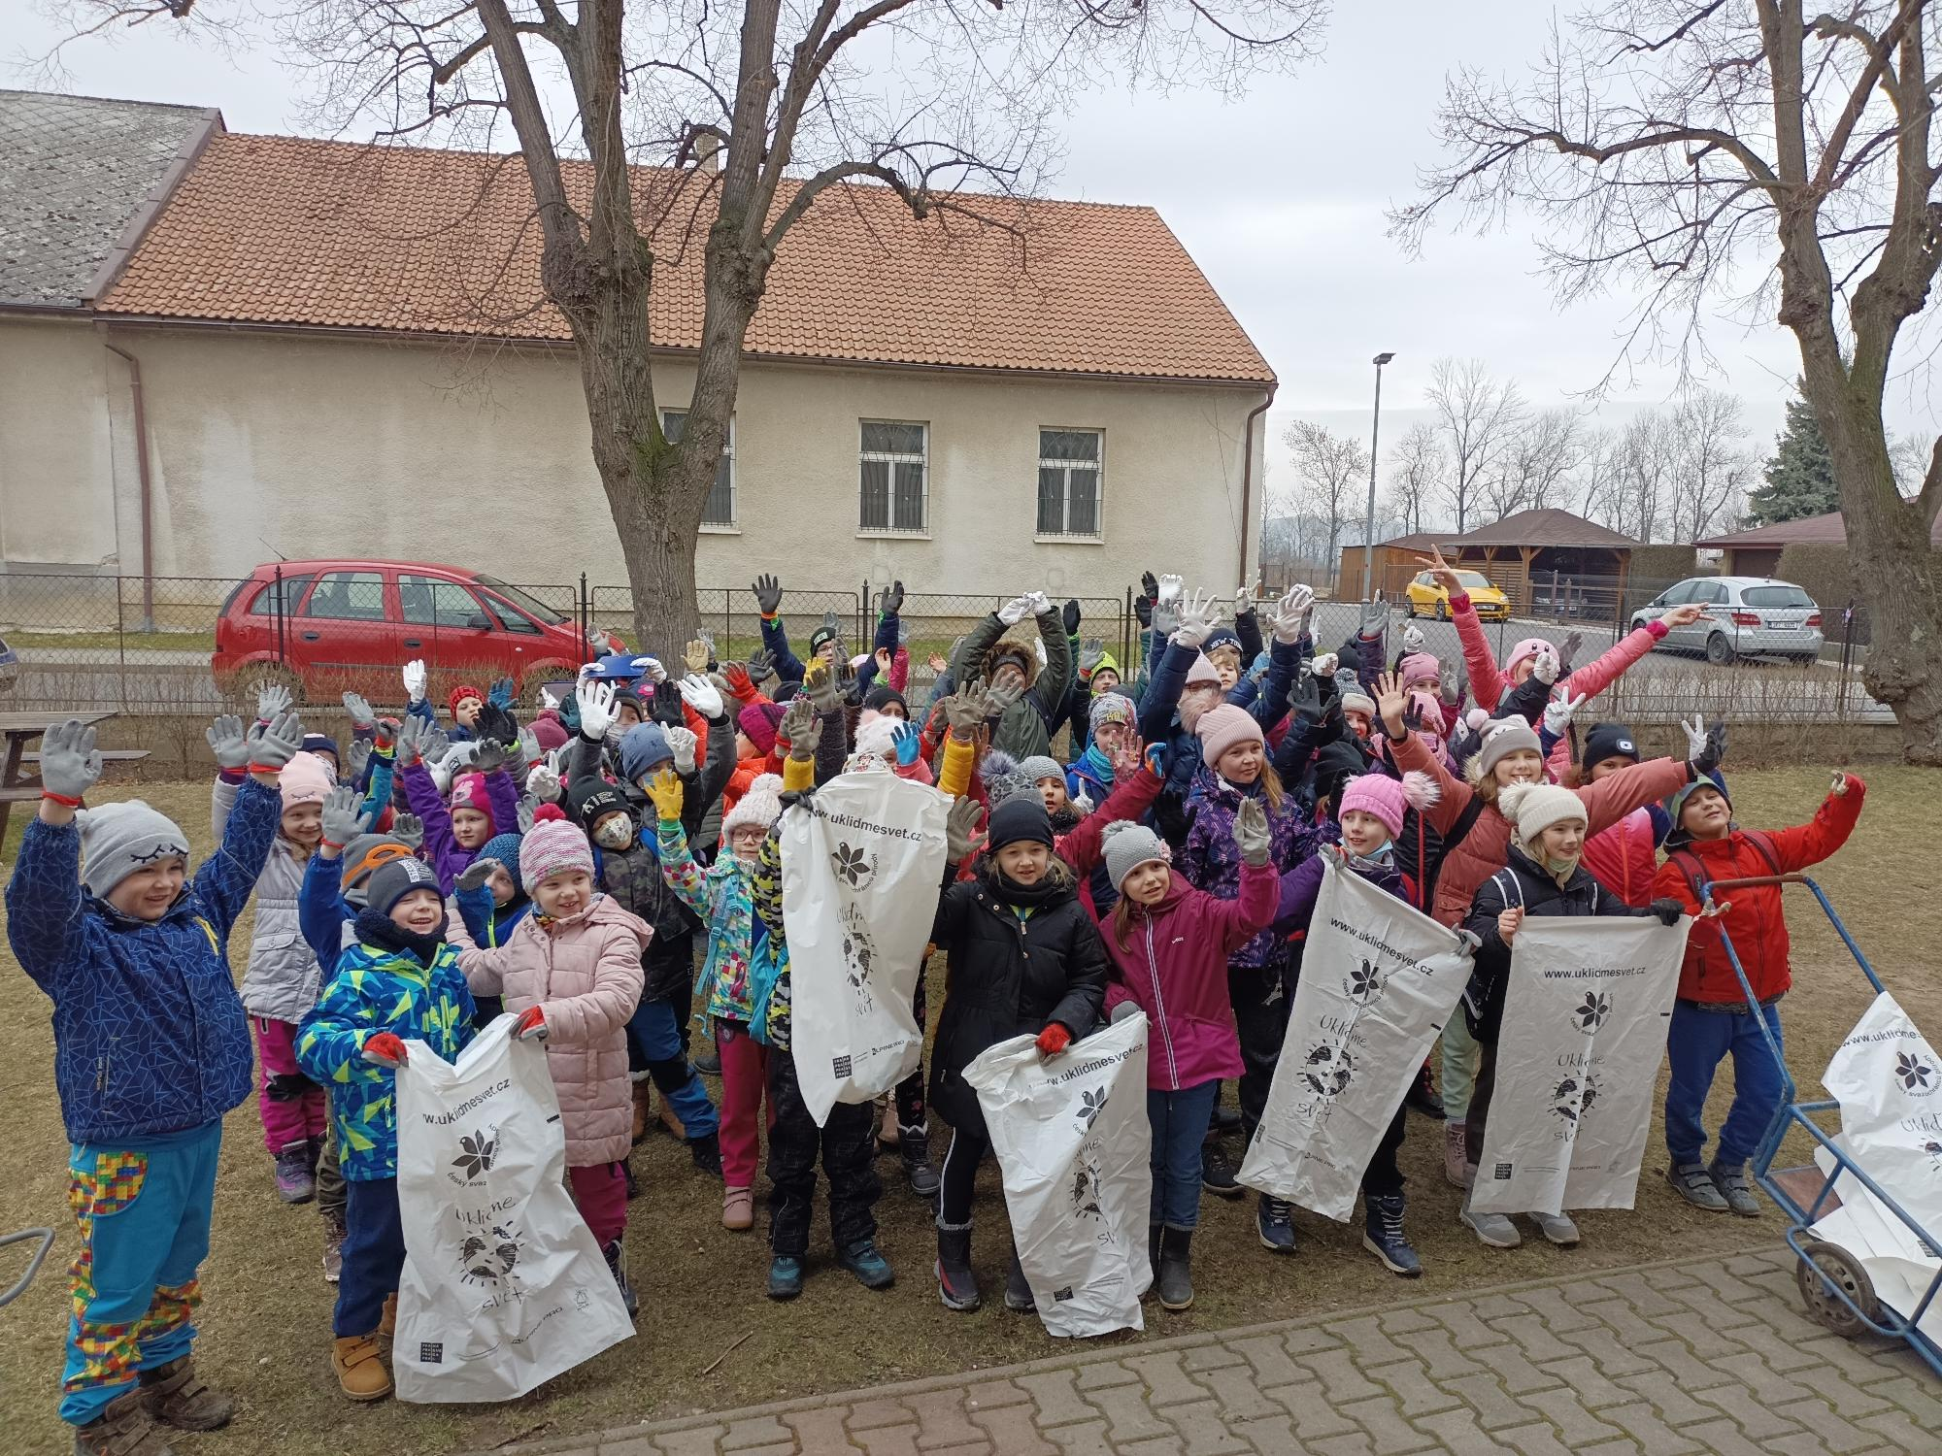

Slide 4
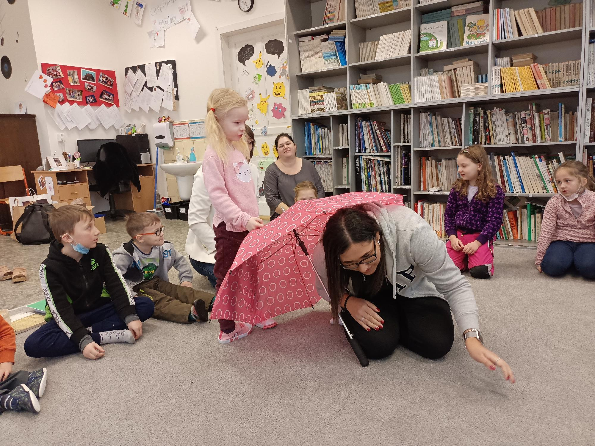

Slide 5
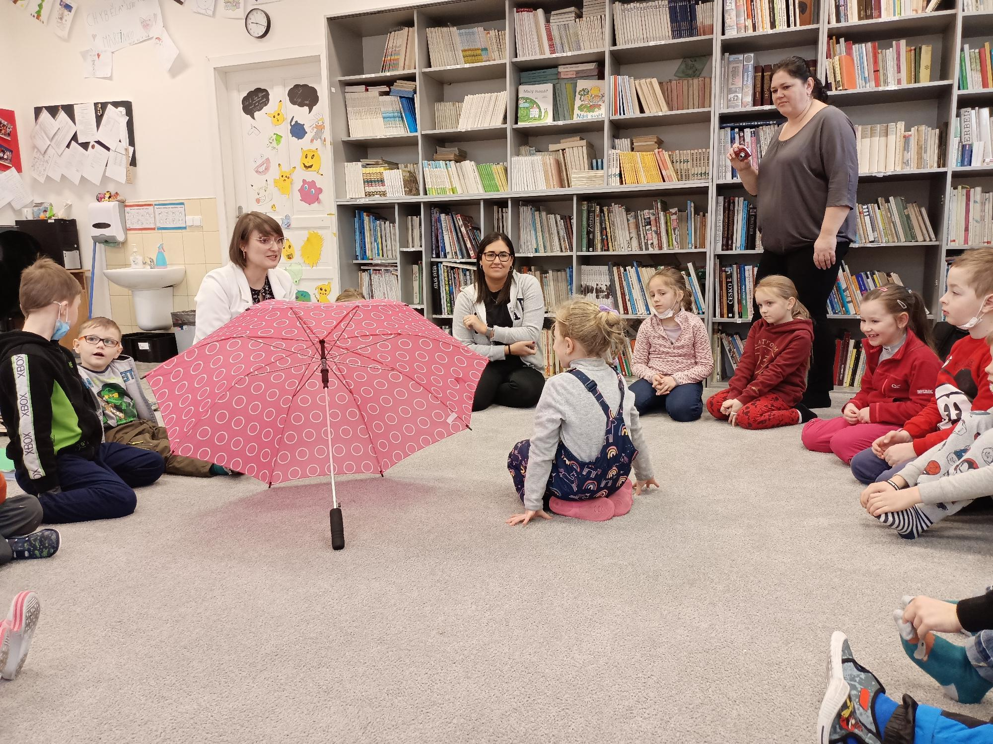

Slide 6
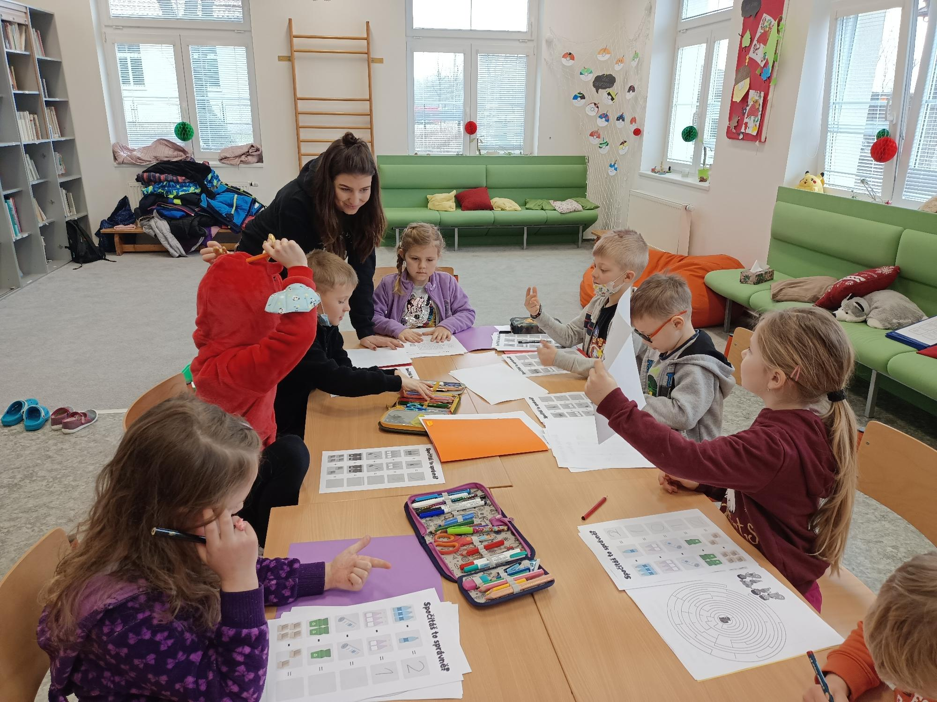

Slide 7
Minigrant
V řemesle je budoucnost
SOŠ a SOU řemesel, Kutná Hora
2022

Slide 8


Slide 9
Řešíme společnou výzvu
Učíme se venku
(a přání dětí na vlaštovkách)
ZŠ Uhlířské Janovice, 4. třída

Slide 10
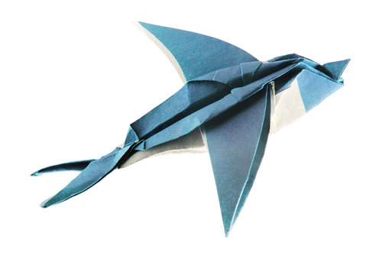
“Chtěl bych víc výletů.”
“Chtěla bych mít delší přestávky.”
“Ráda bych, aby bylo více hodin matematiky.”
“Ráda bych, abychom měli více hodin informatiky.”
“Chtěl bych lepší počítače na informatiku.”
“Chtěl bych, abychom měli ve třídě elektrické klávesy.”
“Ráda bych chodila o hodinách ven.”
“Moc bych si přála mít automat s příklady.”

Slide 11
“Ráda bych, aby byla hodina moderního stylu.”
“Myslím si, že by bylo zajímavé chytat ryby a poznávat je.”
“Přál bych si, abychom o velké přestávce chodili na parkur.”
“Chtěl bych, aby celá třída jezdila každou středu na plavání.”
“Přála bych si, abychom mohli vytvářet práci v hodinách.”
“Přál bych si, aby bylo ve škole hřiště pro žáky.”
“Chci mít venku přírodovědu.”

Slide 12
“Chtěl bych chodit více ven.”
“Ráda bych den, kdy by byla hodina TV pro kluky (parkur) a pro holky (hodina gymnastiky).”
“Ráda bych kratší dopolední vyučování.”
“Ráda bych, abychom jezdili na hory.”
“Chtěl bych mít víc hodin tělocviku.”
“Přála bych si o hodinách přírodovědy chodit ven.”
“Chtěl bych chodit ven o velké přestávce.”

